Slide 1
矢量代数
1. 标量和矢量
从几何的角度理解意义
从代数的角度掌握计算
标量：一个只用大小描述的物理量。
矢量：一个既有大小又有方向特性的物理量，常用黑体字
母或带箭头的字母表示。
矢量的几何表示：一个矢量可用一条有方向的线段来表示
矢量的代数表示：
矢量的大小或模：
矢量的单位矢量：
矢量的几何表示
常矢量：大小和方向均不变的矢量。
注意：单位矢量不一定是常矢量。

Slide 2
矢量用坐标分量表示
z
y
x

Slide 3
2. 矢量的代数运算
（1）矢量的加减法
两矢量的加减在几何上是以这两矢量为邻边的平行四边形的对角线,如图所示。
在直角坐标系中两矢量的加法和减法：
矢量的加法
矢量的加减符合交换律和结合律
交换律
结合律
矢量的减法

Slide 4
（2）标量乘矢量
（3）矢量的内积（点乘）
θ
矢量 与 的点乘
——矢量的标积符合交换律

Slide 5
（4）矢量的外积（叉乘）
用坐标分量表示为
写成行列式形式为（以第一行展开）
AB
sin
θ
θ
若 ，则
矢量 与 的叉乘
若 ，则

Slide 6
场 论
6
2.1 场
2.2 数量场的方向导数和梯度
2.3 矢量场的通量及散度
2.4 矢量场的环量及旋度
2.5 几种重要的矢量场

Slide 7
电磁场
重力场
温度场
场
磁场
速度场
在物理里，场是一个以时空为变量的物理量。
场在时空中每一点的值都是标（数）量，则为数量场。
场在时空中每一点的值都是矢（向）量，则为矢量场。

Slide 8
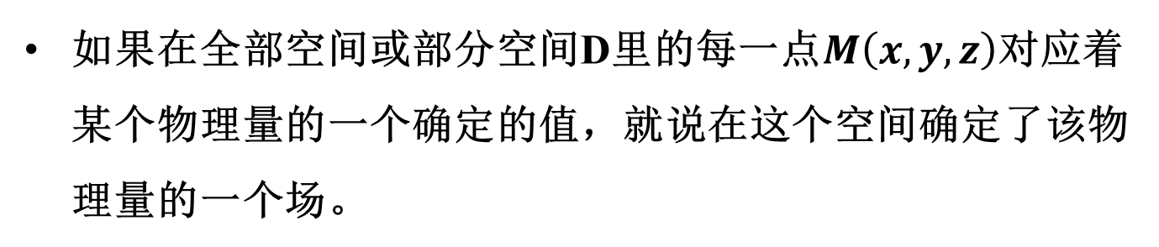
标量场
矢量场
空间的标量点函数
空间的矢量点函数
如果在全部空间或部分空间D里的每一点$M\left(x,y,z\right)$对应着某个物理量的一个确定的值，就说在这个空间确定了该物理量的一个场。
给定一个场就相当于给定一个函数$u=u(x,y,z)$

Slide 9
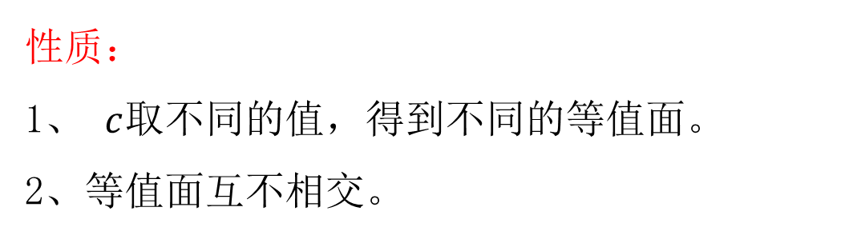
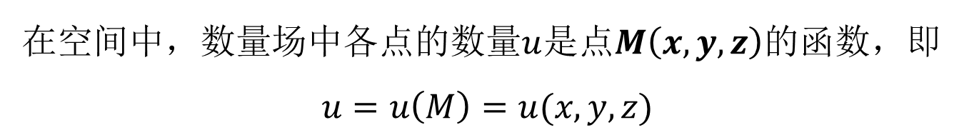
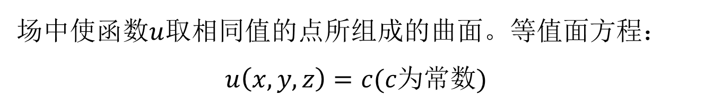
9
数量场
1. 定义
在空间中，数量场中各点的数量$u$是点$M\left(x,y,z\right)$的函数，即
$$u=u\left(M\right)=u(x,y,z)$$
2. 等值面
场中使函数$u$取相同值的点所组成的曲面。等值面方程：
$$u\left(x,y,z\right)=c(c为常数)$$
性质：
1、 $c$取不同的值，得到不同的等值面。
2、等值面互不相交。

Slide 10
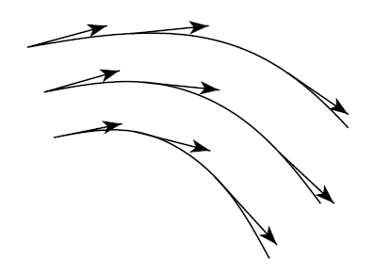
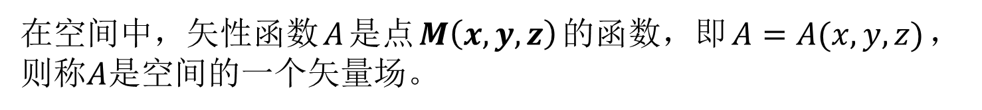
10
矢量场
1. 定义
在空间中，矢性函数$A$是点$M\left(x,y,z\right)$的函数，即$A=A(x,y,z)$，则称$A是$空间的一个矢量场。
坐标表示为：
其中函数A_{x}，A_{y}，A_{z} (单值、连续且有一阶连续偏导数)为矢量A 的三个坐标。
2. 矢量线：描述矢量场的宏观分布情况
定义：在矢量线上的每一点处，曲线都和对应于该点的矢量A相切，如右图。
例如静电场中的电力线，磁场中的磁力线，流速场中的流线等，都是矢量线的例子。

Slide 11
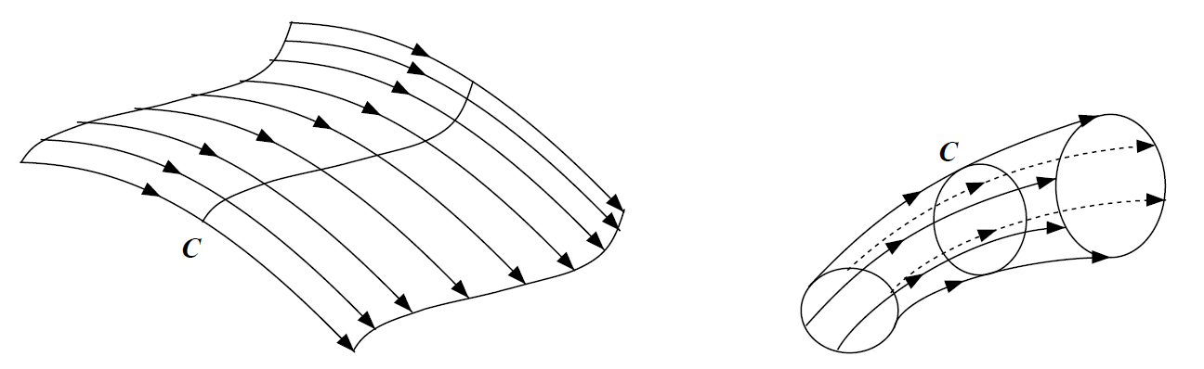
11
矢量面：
矢量管:
对于场中的任意一条曲线C（非矢量线），在其上的每一点处，有且仅有一条矢量线通过，这些矢量线的全体就构成一张通过曲线C 的曲面。
当C 为一封闭曲线时，通过C 的矢量面，就构成一管
形曲面。
矢量面 矢量管

Slide 12
12
对于已知的矢量场A = A (x , y , z ) ，怎样求其矢量线的方程？
设矢量线上任意一点M (x,y,z)，其矢径为
r = x i + y j + z k
则微分 dr = dx i + dy j + dz k
按其几何意义为在点M 处与矢量线相切的矢量。根据矢量线的定义，它必定在点M 处与场矢量 A = A_{x} i + A_{y} j + A_{z} k
共线。因此有 (1.5 )
这就是矢量线所应满足的微分方程。解之，可得矢量线族。
注意：这里dr与矢量线相切，而矢量线又与场矢量A(M)相切,故dr与A(M)共线

Slide 13
13
例1. 设点电荷q 位于坐标原点，在其周围空间的任一点M( x , y , z ) 处所产生的电场强度，由电学知为
其中ε 为介电系数，r =x i + y j + z k 为M 点的矢径；
而r = ，求电场强度E 的矢量线。
解：
则矢量线所应满足的微分方程为
从而有 ，解之即得 (C₁，C₂为任意常数）
这就是电场强度E 的矢量线方程。

Slide 14
14
例2.求矢量场 通过点M( 2 , − 1 , 1 ) 的矢量线方程。
解：矢量线所应满足的微分方程为
由 解得
又将方程写为
由此解得
等比定理
一族以原点为中心的同心圆，
于是得到矢量线族之方程为
再以点 M( 2 , − 1 , 1 ) 的坐标代入，定出
从而求得过点M( 2 , − 1 , 1 ) 的矢量线方程：

Slide 15
第二章 场 论
2.2 数量场的方向导数和梯度

Slide 16
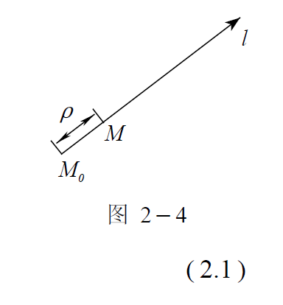
第二章 场论
16
方向导数
定义1：设 为数量场u = u (M) 中的一点，从点 出发引一条射线l，在l 上点 的邻近取一动点M ，记 ρ ，如图（2 − 4）。若当M→ 时，比式
的极限存在，则称它为函数u (M) 在点
处沿 l 方向的方向导数，记作 ，即

Slide 17
第二章 场论
17
由此定义可知，方向导数 是在一个点M 处沿方向l 的函数
u (M) 对距离的变化率，故当 >0 时，函数u 沿l 方向就是增加的；当 <0 时，函数u 沿l 方向就是减少的。
定理1.
若函数u = u ( x , y , z ) 在点M0 ( x0 , y0 , z0 ) 处可微；
cos α ，cos β ，cos γ 为l 方向上的方向余弦；则函数u 在点M0 处沿 l 方向的方向导数必存在，且由如下公式给出

Slide 18
第二章 场论
18
证:如图（2 − 4）,设动点M 的坐标为M( x0 + Δx , y0 + Δy , z0 + Δz 因u 在点M0 处可微，故有
（其中 ω 在ρ →0 时趋于零）将上式两端除以 ρ ，得
令 ρ →0 取极限，注意到此时有 ω →0 ，
从而就得到公式（2.2）。

Slide 19
第二章 场论
19
例1.求函数u = x2 + y2 + z2 在点M( 1 , 0 , 1 ) 处沿l = i + 2j + 2k 方向的方向导数。
解：
在点M( 1, 0, 1 ) 处有
而l 的方向余弦
由公式（2.2）就得到

Slide 20
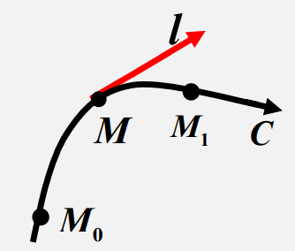
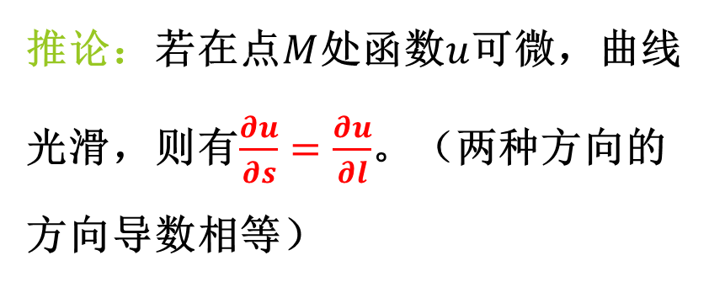
第二章 场论
20
定理2.
若在有向曲线C 上取定一点M0作为计算弧长s 的起点，并以C 之正向取作s 增大的方向； M 为C 上的一点， 在点M 处沿C 之正向作一与C 相切的射线l ， 如图所示。则在点M 处，当函数u 可微、曲线C 光滑时，函数u 沿l 方向的方向导数就等于函数u 对s 的全导数，即有下式成立
推论：若在点$M$处函数$u$可微，曲线光滑，则有$\frac{∂u}{∂s}=\frac{∂u}{∂l}$。（两种方向的方向导数相等）

Slide 21
第二章 场论
21
例 2. 求函数u = 3x2y − y2 在点 M( 2 , 3 )处沿曲线y = x2 − 1 朝x 增大一方的方向导数。
解：根据（2.6）式，只要求出函数u 沿曲线y = x2 − 1 在点M( 2 , 3 )处沿x 增大方向的切线方向导数即可。为此，将所给曲线方程改写成矢量形式
就是曲线沿x 增大方向的切向矢量，以点M( 2 , 3 )的坐标代入，得

Slide 22
第二章 场论
22

Slide 23

第二章 场论
23
方向导数
函数某个方向的变化率
函数哪个方向的变化率最大？
梯度

Slide 24
第二章 场论
24
梯度
方向导数给我们解决了函数u (M) 在给定点处沿某个方向的变化率问题。我们来分析方向导数的公式
其中cos α，cos β ，cos γ 为l 方向的方向余弦，也就是这个方向上的单位矢量l ° = cos αi + cos β j + cos γ k 的坐标。若把上式右端的其余三个数∂u∂x, ∂u∂y, ∂也视为一个矢量G 的坐标，即取

Slide 25
第二章 场论
25
则公式（2.2）可以写成G 与l°的数量积
显然，G 在给定的点处为一固定矢量，上式表明：G 在l 方向上的投影正好等于函数u 在该方向上的方向导数。因此，当方向l 与G 的方向一致时，即cos ( G , l °) = 1 时，方向导数取得
最大值，其值为
由此可见，矢量G 的方向就是函数u (M) 变化率最大的方向，其模也正好是这个最大变化率的数值。我们把G 叫做函数u (M) 在给定处的梯度。一般，我们有如下的定义。

Slide 26
第二章 场论
26
梯度定义：
若在数量场u (M) 中的一点M 处，存在这样的矢量G，其方向为函数u (M) 在M 点处变化率最大的方向，其模也正好是这个最大变化率的数值。则称矢量G 为函数u (M) 点在M 处的梯度，记作grad u，即
grad u =G
梯度的这个定义是与坐标系无关的，它是由数量场中数量u (M) 的分布所决定的。上面，我们藉助于方向导数的公式找出了它在直角坐标系中的表示式为

Slide 27
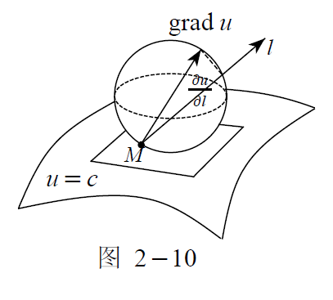
第二章 场论
27
梯度性质：梯度矢量具有下面两个重要性质，参看图(2 − 10)。
1）由前面（2.7）式可知， 方向导数等于梯度在该方向上的投影，写作
2） 数量场u (M) 中每一点M 处的梯度，垂直于过该点的等值面，且指向函数u (M) 增大的一方。

Slide 28
第二章 场论
28
因为，从（2.8）式可以看出，在点M 处grad u 的坐标
正好是过M 点的等值面u (x , y , z ) = c 的法线方向数，故知梯度即是其法矢量，因此它垂直与此等值面。
又由于函数u (M) 沿梯度方向的方向导数 ∂u∂l= grad u > 0 ，这说明函数u (M) 沿梯度方向是增大的，也就是梯度指向函数u (M) 增大的一方。
如果我们把数量场中每一点的梯度与场中之点一一对应起来，就得到一个矢量场，称为由此数量场产生的梯度场

Slide 29
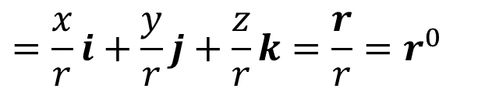
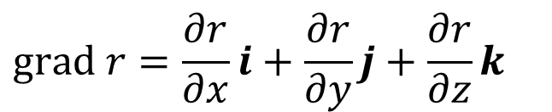
第二章 场论
29
例3.设r = x2 + y2 + z2 为点M( x , y , z ) 的矢径r 的模，试证
证
同样
$$grad​​​ r=\frac{∂r}{∂x}i+\frac{∂r}{∂y}j+\frac{∂r}{∂z}k$$
于是
$$=\frac{x}{r}i+\frac{y}{r}j+\frac{z}{r}k=\frac{r}{r}=r^{0}$$

Slide 30
第二章 场论
30
例4.求数量场u = xy2 + yz3 在点 M( 2 , − 1 , 1 ) 处的梯度及矢量l = 2i + 2j − k 方向的方向导数。
解
又在l 方向的单位矢量为
于是有
$${\left.\frac{∂u}{∂l}\right|}_{M}=grad_{l}​​​{\left.u\right|}_{M}={\left[grad​u⋅l^{0}\right]}_{M}=1×\frac{2}{3}+(−3)×\frac{2}{3}+(−3)×(−\frac{1}{3})=−\frac{1}{3}$$

Slide 31
第二章 场论
31
例5.求常数a,b,c之值，使函数u=axy2+byz+cz2x3 在点M（1，2，-1）处沿平行于Oz轴方向上的导数取得最大值32.
据题意，只要常数 a,b,c，之值，使得点M处的梯度平行于Oz轴且其模为32即可。由于
解
$$grad​​​{\left.u\right|}_{M}=(4a+3c)i+(4a−b)j+(2b−2c)k,$$
欲使 平行于Oz轴且其模为32 ，则应有
由此解得 a=3,b=12,c=-4
或 a=-3,b=-12,c=4
这两组数值，依次使点M处的梯度，指向Oz轴之正负向.

Slide 32
(3)梯度运算的一些基本公式：
第二章 场论
32

Slide 33
第二章 场论
33
例6.设有位于坐标原点的点电荷q，由电学知道，在其周围空间的任一点M( x , y , z ) 处所产生的电位为v = q4πε r其中 ε 为介电常数，r = xi + yj + zk，r = r . 试求电位v 的梯度。
根据梯度的运算的基本公式6），得
解
此式表明：电场中的电场强度等于电位的负梯度。从而可知，电场强度垂直于等位面，且指向电位v 减小的一方。

Slide 34
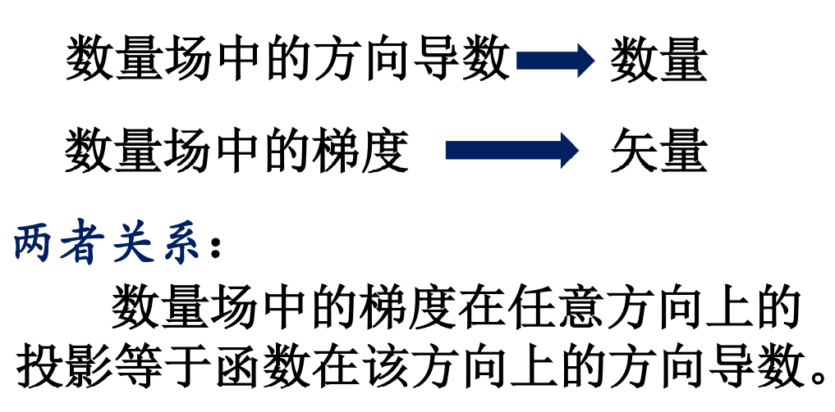
小结

Slide 35
第二章 场论
35
矢量场的通量及散度
1. 通量
简单曲线：一条没有重合点的连续曲线，一般可用参数方程
表示为
简单曲面：是一块连续、单值、没有重合点的连续曲面，可用参数方程表示为：
有向曲线：取定了正方向的曲线。
有向曲面：取定了正侧的曲面。
封闭曲面的正方向：从曲面内指向曲面外。

Slide 36
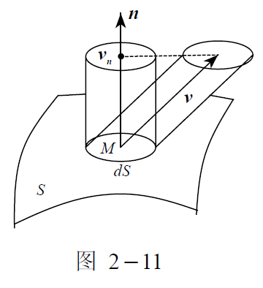
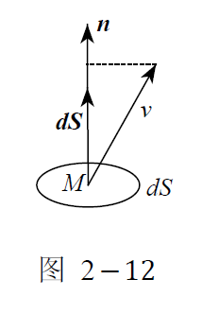
第二章 场论
36
设有一流速场v(M)，S为场中一有向曲面
求单位时间内向正侧穿过S的流量Q （S的法矢n指向S的正侧）
如图(2 − 11)，流体穿过dS 的流量dQ ，就近似地等于以dS为底面积，v_{n}为高的柱体体积（v_{n} 为 v 在n 上的投影），即
若以n°表示点M 处的单位法矢，则有
据此，可以得到 dQ = v⋅dS ( 3.2 )
其中dS = ndS 为在点M 处的这样一个矢量，其方向与n 一致，其模等于面积dS ，如图（2 − 12）。

Slide 37
第二章 场论
37
据此，在单位时间内向正侧穿过S 的流量，就可用曲面积分表示为
例如：在电位移矢量D 分布的电场中，穿过曲面S 的电通量
在磁感应强度矢量B 分布的磁场中，穿过曲面S 的磁通量

Slide 38
第二章 场论
38
（1）通量的定义：设有矢量场A (M) ，沿其中有向曲面S 某一侧的曲面积分
叫做矢量场A (M) 向积分所沿一侧穿过曲面S 的通量。
若
则
此式表明，通量是可以叠加的。

Slide 39
第二章 场论
39
在直角坐标系中，设
又
则通量可以写成
直角坐标系下计算通量的公式

Slide 40
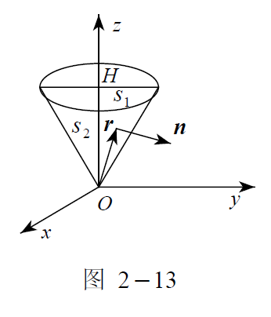
第二章 场论
40
例1.设由矢径r = xi + yj + zk 构成的矢量场中，有一由圆锥
面x2 + y2 = z2 及平面 z =H (H>0 ) 所围成的封闭曲面S，如图
（2 − 13）。试求场r 从S 内穿出S 的通量 Φ 。
解：以S1 表示曲面S 的平面部分，以S2 表其锥面部分，则
其中 σ1 为S1 在 xOy 上的投影，是一个圆域：
（在S₂ 上有 r ⊥ n）
所以

Slide 41
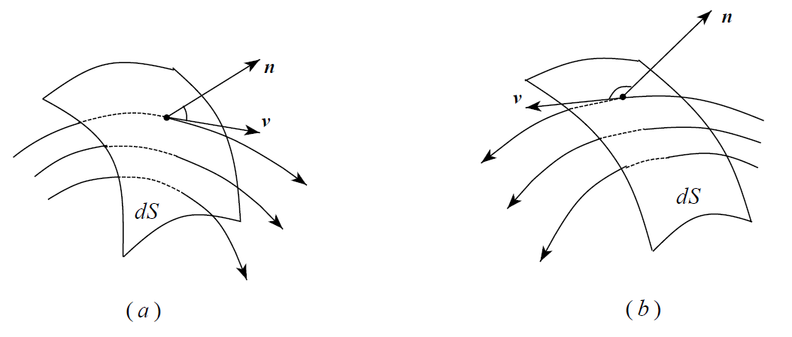
第二章 场论
41
（2）通量为正，为负，为零时的物理意义。
设在单位时间内流体向正侧穿过S 的流量为Q，则在单位时间内流体向正侧穿过曲面元素dS 的流量，前面说过为
当v 是从dS 的负侧穿到dS 的正侧时，v 与n 相交成锐角，此时dQ = v⋅dS >0 为正流量；反之，如v 是从dS 的正侧穿到dS 的负侧时，v 与n 相交成钝角，此时dQ = v⋅dS <0 为负流量。

Slide 42

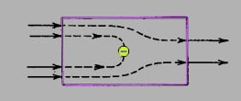
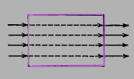
通量的物理意义
矢量场通过闭合曲面通量的三种可能结果
通过闭合曲面有净的矢量线穿出
有净的矢量线进入
进入与穿出闭合曲面的矢量线相等
闭合曲面的通量从宏观上建立了矢量场通过闭合曲面的通量与曲面内产生矢量场的源的关系。

Slide 43
第二章 场论
43
一般应理解为：它是在单位时间内流体向正侧穿过曲面S 的正流量与负流量的代数和。
如果S 为一封闭曲面，此时积分∯S在无特别申明时，即指沿S 的外侧。因此流量
当Q >0 时，就表示流出多于流入，此时在S 内必有产生流体的泉源。当然，也可能还有排泄流体的漏洞，但所产生的流体必定多于排泄的流体。
Q >0 ：不论S 内有无漏洞，我们总说S 内有正源
Q <0 ：S 内有负源。
这两种情况合称为S 内有源
Q = 0：不能断言S 内无源。因为这时，在S 内可能出现既有正源又有负源，二者恰好相互抵消而使得Q = 0 的情况。

Slide 44
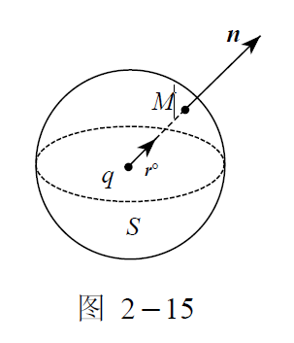
第二章 场论
44
例2.在点电荷q 所产生的电场中，任何一点M 处的电位移矢量为
其中r 是点电荷q 到点M 的距离，r是从点电荷q 指向点M 的矢量。设S 为以点电荷为中心，R 为半径的球面，求从内穿出S的电通量 Φe。
解：如图，在球面S 上恒有r = R，且法矢n 与r的方向一致。所以
q为正电荷时为正源， q为负电荷时为负源

Slide 45
第二章 场论
45
2. 散度
（1）散度的定义：设有矢量场A (M) ，于场中一点M 的某个邻域作一包含M 点在内的任一闭曲面ΔS，设其所包围的空间区域为 ，以 表其体积，以 表示从其内穿出S 的通量。若当 以任意方向式缩向M 点时，比式
的极限存在，则称此极限为矢量场A (M) 在点M 处的散度，记作div A，即

Slide 46
第二章 场论
46
散度div A 为一数量，表示场中一点处通量对体积的变化率，也就是在该点处对一个单位体积来说所穿出之通量，称为该点处源的强度。
div A > 0： 该点存在散发通量的正源
div A < 0 ：该点存在吸收通量的负源
div A = 0 ：该点无源
称div A ≡ 0 的矢量场A为无源场
若把矢量场A的每一点的散度与场中之点对应起来，得到由此矢量场产生的散度场（是一个数量场）
回顾：上一小节中，数量场中每一点处的梯度（为一个矢量）构成了此数量场中的梯度场（是一个矢量场）

Slide 47
第二章 场论
47
（2）散度在直角坐标系中的表示式：
定理. 在直角坐标系中，矢量场A = P ( x , y , z ) i +Q( x , y , z ) j + R ( x , y , z ) k 在任一点M(x , y , z ) 处的散度为
证：
高斯公式
其中 为在 内的某一点。
由此
当 缩向M 点时， 就趋于点M
所以

Slide 48
第二章 场论
48
例3.在点电荷q 所产生的静电场中，求电位移矢量D 在任何一点M 处的散度div D 。
解：取点电荷所在之点为坐标原点。此时
其中r = xi + yj + zk，r = |r|=$\sqrt{x^{2}+y^{2}+z^{2}}$ 因此
于是有
所以

Slide 49
第二章 场论
49
（3）散度运算的基本公式。
1 ) div ( cA ) =c div A （c 为常数）
2) div ( A ± B ) = div A ± div B
3 ) div ( uA ) =u div A + A⋅grad u （u 为数性函数）

Slide 50
第二章 场论
50
例4.已知
解：由基本公式得
由于
故

Slide 51
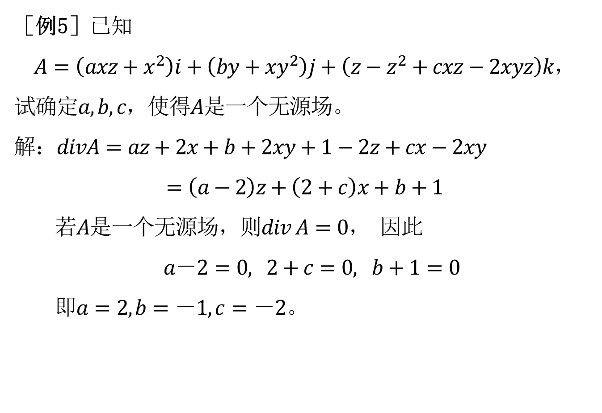
［例5］已知
$$A=\left(axz+x^{2}\right)i+\left(by+xy^{2}\right)j+\left(z−z^{2}+cxz−2xyz\right)k，$$
试确定$a,b,c，$使得$A$是一个无源场。
解：$divA=az+2x+b+2xy+1−2z+cx−2xy$
$$=\left(a−2\right)z+\left(2+c\right)x+b+1$$ 若$A$是一个无源场，则$div A=0$， 因此 $a－2=0, 2+c=0, b+1=0$ 即$a=2, b=－1, c=－2。$

Slide 52
第二章 场论
52
推论1. 通量和散度之间满足如下关系：
即：穿出封闭曲面S 的通量，等于S 所包围的区域 Ω 上的散度在 Ω 上的三重积分。
推论2. 由推论1 可知：若在封闭曲面S 内处处有div A = 0，则
推论3. 若在矢量场A 内某些点（或区域）上有div A ≠ 0 或div A 不存在，而在其他的点上都有div A = 0，则穿出包围这些点（或区域）的任一封闭曲面的通量都相等，即为一常数。

Slide 53
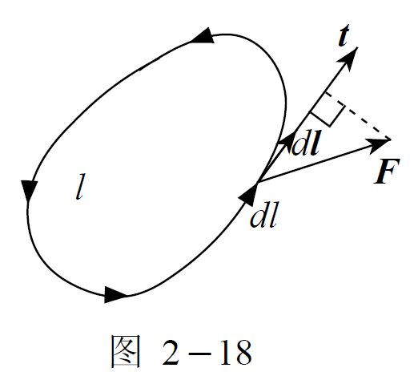
第二章 场论
53
矢量场的环量及旋度
1. 环量
求一个质点M 在场力F 的作用下，沿l 正向运转一周时所作的功。如图,设 t 为指向正向的l的切向矢量,
在l 上取一弧元素dl，当质点运动经过dl 时，
场力F 所作的功
以 表示l 的单位切向矢量，则
故有：
其中dl =τdl :其方向与t 一致，模等于弧长dl
当质点沿封闭曲线l 运转一周时，场力F 所作的功，就
可用曲线积分表示为

Slide 54
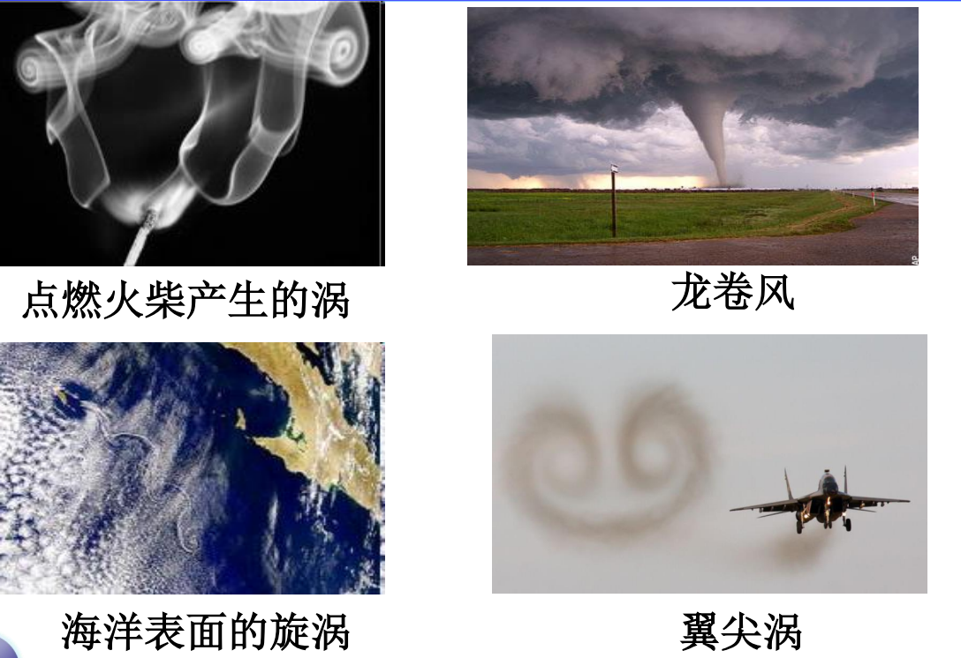
自然界和工程中常见的现象

Slide 55
第二章 场论
55
（1）环量的定义：设有矢量场A (M) ，则沿场中某一封闭的有向曲线l 的曲线积分
叫做此矢量场按积分所取方向沿曲线l 的环量。
在直角坐标系中
环量可以写成

Slide 56

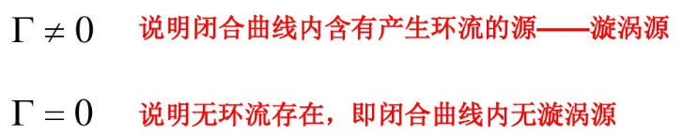
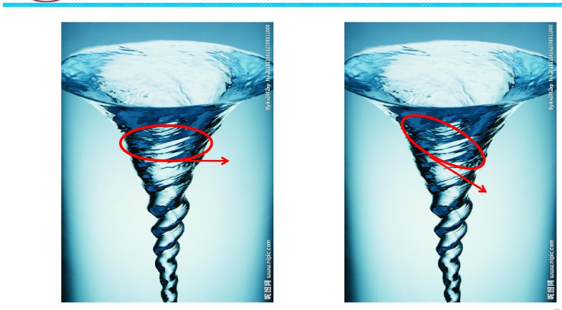
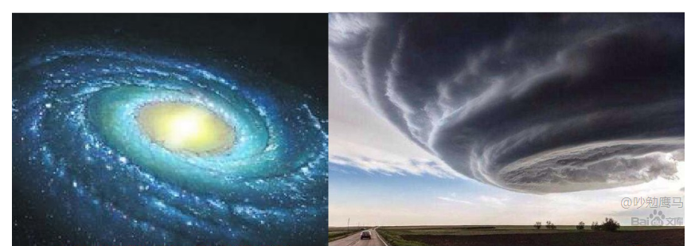

Slide 57
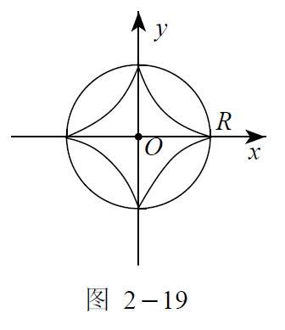
第二章 场论
57
例1. 设有平面矢量场A = − yi + xj ，l 为场中的星形线 x =R cos3, y =R （图2 − 19）。 求此矢量场沿l 正向的环量 Γ 。
解：对于平面封闭曲线，在无特别申明时，即指沿逆时针方向。

Slide 58
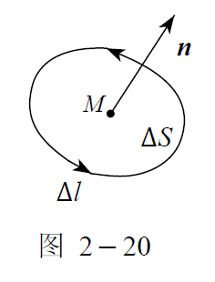
第二章 场论
58
（2）环量面密度：
设M为矢量场A中的一点，在M点处取定一个方向n，再过M点任作一微小曲面ΔS （n为其法矢）。ΔS为其表面积，其周界为Δl ，如图(2 − 20)。
当曲面ΔS 在保持M点于其上的条件下，沿着
自身缩向M 点时，若矢量场沿Δl 之正向的环
量 与面积ΔS 之比 的极限存在，则称
其为矢量A 在点M 处沿方向n 的环量面密度
（就是环量对面积的变化率，表明在某点处环绕的强弱），记作μn，即

Slide 59
第二章 场论
59
（3）环量面密度的计算公式。
在直角坐标系中，设
则由斯托克斯公式有：
再按积分中值定理有
其中，M*为Δs 上某一点，当Δs→M 时有M*→M 。于是
其中 为在M 点处n 的方向余弦

Slide 60
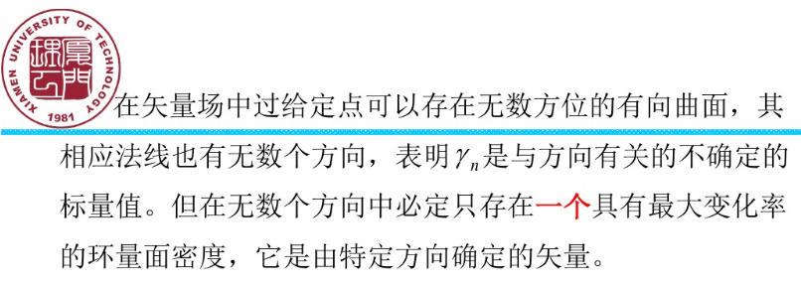
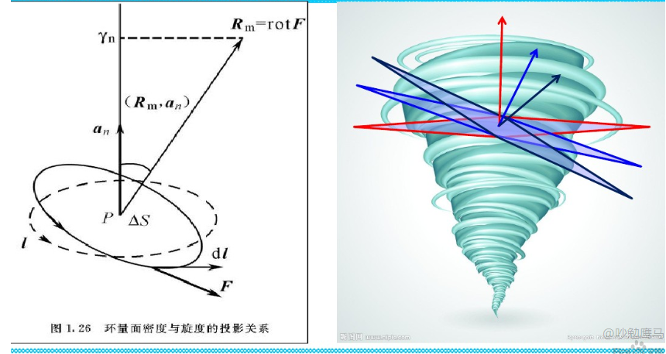

Slide 61
第二章 场论
61
例2. 求矢量场A = xz3i − 2x2yzj + 2yz4k 在点M( 1 , − 2 , 1 ) 处沿矢量n = 6i + 2j + 3k 方向的环量面密度。
解：矢量n 的方向余弦
故在点M 处沿n 方向的环量面密度为

Slide 62
第二章 场论
62
2. 旋度
根据环量面密度的计算公式(4. 11)，把其中的三个数
视为一个矢量R 的三个坐标，即取
R 在给定点处为一固定矢量，则（4.11）式可以写为
其中 为方向n 上的单位矢量。
矢量R叫做矢量场A 的旋度

Slide 63
第二章 场论
63
（1）旋度的定义：
若在矢量场A 中的一点M 处存在这样的一个矢量R ，矢量场A 在点M 处沿其方向的环量面密度为最大，这个最大的数值，正好就是|R| ，则称矢量R 为矢量场A 在点M 处的旋度，
记作 rot A，即
简言之，旋度矢量在数值和方向上表出了最大的环量面密度。
在直角坐标系中有
或

Slide 64
第二章 场论
64
旋度的性质：旋度矢量在任一方向上的投影，就等于该方向上的环量面密度，即
根据斯托克斯公式，环量的计算公式可以写成：
例如在磁场H 中，旋度rot H 是这样一个矢量，在给定点处，它的方向乃是最大电流密度的方向，其模即为最大电流密度的数值，而且它在任一方向上的投影，就给出该方向上的电流密度。在电学上称rot H 为电流密度矢量。

Slide 65
散度和旋度的区别

Slide 66
第二章 场论
66
例3. 求矢量场A = xy2z2i + z2 sin y j + x2eyk 的旋度。
解

Slide 67
第二章 场论
67
在计算矢量场A = Pi +Qj + Rk 的散度和旋度时， 还可以用这样的方法： 求出函数P ，Q ，R 对x , y , z 的各偏导数，列成如下形式的表
叫做矢量场A 的雅可比（Jacobi）矩阵，等号左端的DA 是其记号。比照散度和旋度计算公式：
主对角线
其余项

Slide 68
第二章 场论
68
在例3 中矢量场A 中，
其雅可比矩阵为
由此立得

Slide 69
第二章 场论
69
例5. 设ay2z2i+z2x2j+x2y 2k,证明
得
于是有
此结果说明 ，场A的矢量线与场rot A的矢量线正交

Slide 70
第二章 场论
70
（2）旋度运算的基本公式
1）rot ( cA ) = c rot A （c 为常数）
2）rot ( A ± B ) = rot A ± rot B
3）rot ( uA ) =u rot A + grad u ×A （u 为数性函数）
4）div ( A × B ) = B⋅ rot A − A⋅ rot B
5）rot ( grad u ) = 0
6）div (rot A ) = 0
称为无旋场。公式(5)表明，任何梯度场是无旋场
若A和B都是无旋场，则由公式(4) ， A × B 为无源场

Slide 71
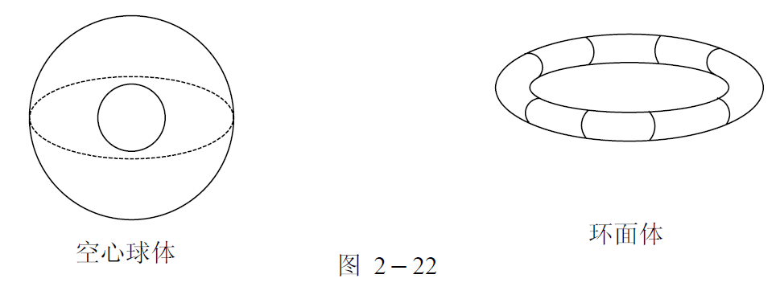
第二章 场论
71
2.5几种重要的矢量场
单连域 复连域
（1）如果在一个区域内G 内的任何简单闭曲线l，都可以作出一个以l 为边界且全部位于区域G 内的曲面S，则称此区域G 为线单连域；否则，称为线复连域。
空心球体是线单连域，环面体则为线复连域。
（2）如果一个区域G 内任何简单闭曲面S 所包围的全部点，都在区域G 内（即S 内没有洞），则称此区域为面单连域；否则，称为面复连域。
环面体是面单连域，空心球体则为面复连域。
实心的球体、圆柱体、六面体等即是线单连域，又是面单连域

Slide 72
第二章 场论
72
1. 有势场
定义：设有矢量场A (M) ，若存在单值函数u (M) 满足
则称此矢量场为有势场
令 v = − u，并称v 为这个场的势函数。矢量A和 势函数v 之间的关系是：
性质：
(1)有势场是一个梯度场；
(2)有势场是一个无旋场：rot A = 0；
(3) 有势场的势函数有无穷多个，它们之间只相差一个常数

Slide 73
第二章 场论
73
证：设A = P ( x , y , z ) i +Q (x , y , z ) j + R ( x , y , z ) k
如果A 为有势场，则存在函数u (x , y , z ) 满足A = grad u ，即有
由于函数P , Q , R 具有一阶连续偏导数，由上式知函数u 具有二阶连续偏导数。因此有
所以在场内处处有 rot A = 0

Slide 74
第二章 场论
74
例 1. 证明矢量场 A = 2xyz2i + ( x2z2 + z cos yz ) j + 2x2yzk 为有势场。
证：由雅克比矩阵
故A 为有势场。

Slide 75
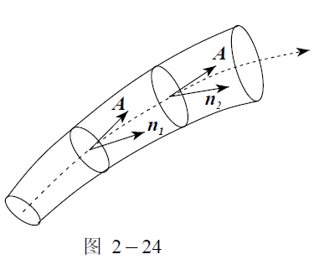
第二章 场论
75
2. 管形场
定义：设有矢量场A，若其散度div A ≡ 0，则称此矢量场为管形场。换言之，管形场就是无源场。
性质
（1）设在面单连域内的管形场A ，在场中任取一个矢量管，假定S₁与S₂是它的任意两个横断面，其法矢n₁与n₂都朝向矢量A 所指的一侧。如图（2 − 24）。则有
（2）在面单连域内的管形场A为另一个矢量场B的旋度场。

Slide 76
第二章 场论
76
证：[ 充分性] 设A = rot B， 则由旋度运算的基本公式有
div ( rot B ) = 0
即有 div A = 0
所以矢量场A 为管形场。
例 5.验证A = 2xyz3i + x2z3j + 3x2yz2k 为管形场
解：因为div A=0+1-1=0, 故为A管形场

Slide 77
第二章 场论
77
3. 调和场
定义：如果在矢量场A 中恒有div A = 0 与rot A = 0，则称此矢量场为调和场。换言之，调和场是指既无源又无旋的矢量场。
例如在原点的点电荷q 所产生的静电场中，除去点电荷所在的原点外，由本章第三节的例3 知有
div D= 0
同样容易证明
rot D = 0
所以，电位移矢量D 在除去原点外的区域内形成一个调和场。

Slide 78
第二章 场论
78
调和函数. 设矢量场A 为调和场， 按定义有 rot A = 0， 因此存在函数u 满足A = grad u ；又按定义有div A = 0，于是有
在直角坐标系中，由于 因而上式成为
这是一个二阶偏微分方程，叫做拉普拉斯（Laplace）方程；
满足拉普拉斯方程且具有二阶连续偏导数的函数，叫做调和函数。
按定义调和场也是有势场。其势函数v=-u显然也是调和函数

Slide 79
第二章 场论
79
拉普拉斯引进了一个数性微分算子：
叫做拉普拉斯算子，记号 Δ 可读作 “ 拉普拉逊( Laplacian ) ”。引用这个算子方程（5.15）便可简写为
其中 Δu 也叫做调和量（或拉普拉斯式）。

Slide 80
本章重点总结
1、数量场和矢量场的基本概念
数量场的等值面和等值线
矢量场的矢量线方程的计算
2、数量场：
方向导数
梯度
二者关系

Slide 81
3、矢量场：
通量
散度
二者关系
环量
环量面密度
旋度
关系

Slide 82
第二章 场论
82
4、关于各种场的一些基本概念：
数量场中每一点处的梯度（为一个矢量）构成了此数量场中的梯度场（是一个矢量场）
矢量场A的每一点的散度（为一个数量）构成了此矢量场产生的散度场（是一个数量场）
线单连域中：有势场=梯度场=无旋场
面单连域中：管形场=无源场
矢量场中：调和场=无旋场+无源场
5、梯度、散度、旋度运算的一些基本公式

Slide 83
作业
习题六：10、12、16、22

Slide 84
2.6复变函数的工程应用
1. 正弦电磁场（正弦信号）的复数表示法
时变电磁场的任一坐标分量随时间作正弦变化时，其振幅和初相也都是空间坐标的函数。 以电场强度为例， 在直角坐标系中:

Slide 85
式中电场强度的各个坐标分量为
与电路理论中的处理相似，利用复数或相量来描述正弦电磁场场量，可使数学运算简化：对时间变量t进行降阶(把微积分方程变为代数方程)减元(消去各项的共同时间因子e ^{jωt})。例如，

Slide 86
可见有下一一对应关系：
因此，我们也把 称为瞬时值E_{x}(x, y, z, t)=E_{xm}(x, y, z)cos[ωt+φ_{x}(x, y, z)］的复数形式。给定函数E_{x}(x, y, z, t)=E_{xm}(x, y, z) cos[ωt+φ_{x}(x, y, z)］，有唯一的复数 与之对应； 反之亦然。
同理，电场强度矢量也可用复数表示为

Slide 87
式中 称为电场强度的复矢量， 它只是空间坐标的函数，与时间t无关。这样我们就把时间t和空间x、y、z的四维(x, y, z, t)矢量函数简化成了空间(x, y, z)的三维函数，即
若要得出瞬时值，只要将其复振幅矢量乘以e^{jωt}并取实部，便得到其相应的瞬时值：

Slide 88
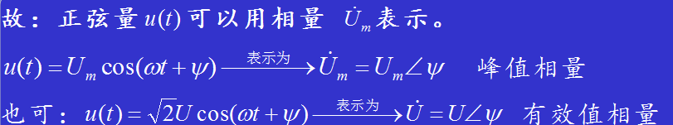
2. 正弦信号的相量表示法
在电路分析课程当中，可以用同样的方法处理：
称为相量
例1.
已知
例2.
试写出电流的瞬时值表达式。
试用相量表示i, u .
解：
解：

Slide 89
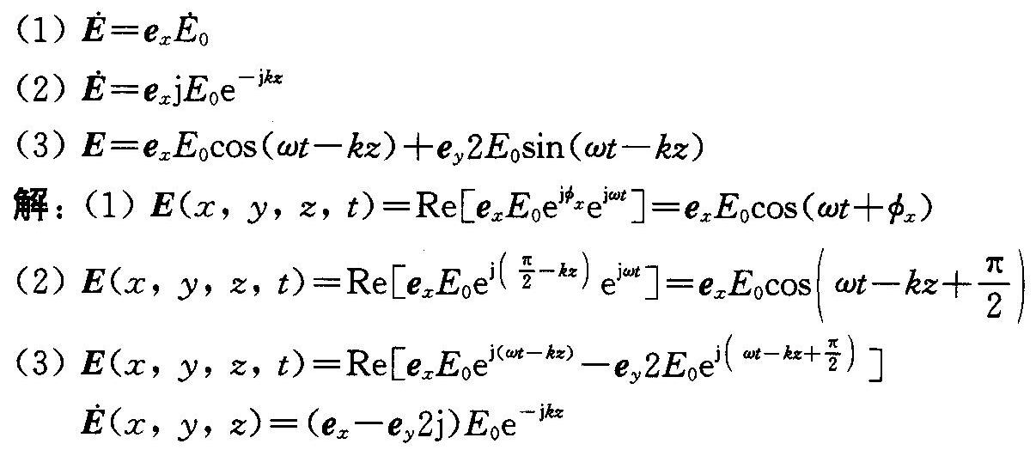
例 将下列用复数形式表示的场矢量变换成瞬时值，或作相反的变换。

Slide 90
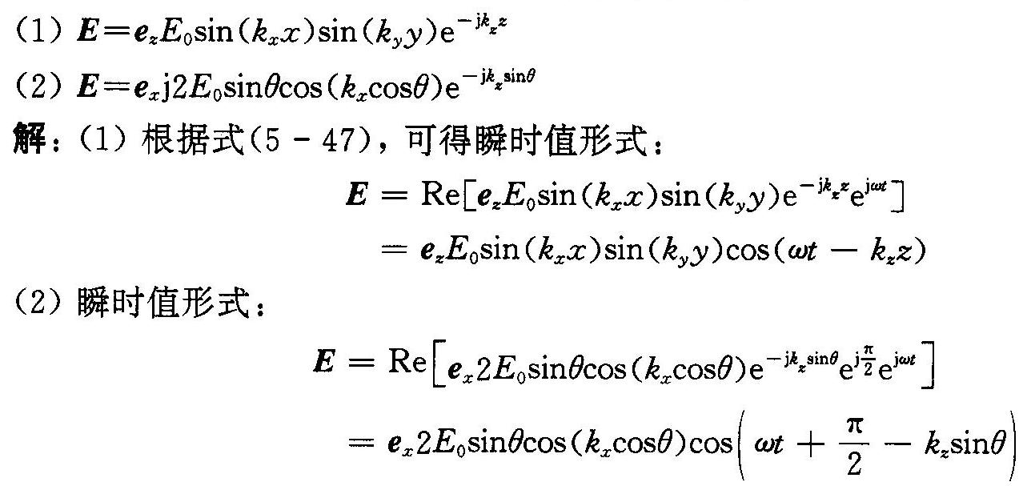
例 将下列场矢量的复数形式写为瞬时值形式。

